Slide 1

Samsung R&D Institute Rus
Летняя практика студентов
Июль 2017
Проект GeoProj
Третьяков Александр
НИУ ВШЭ
Факультет компьютерных наук
2 курс

Slide 2
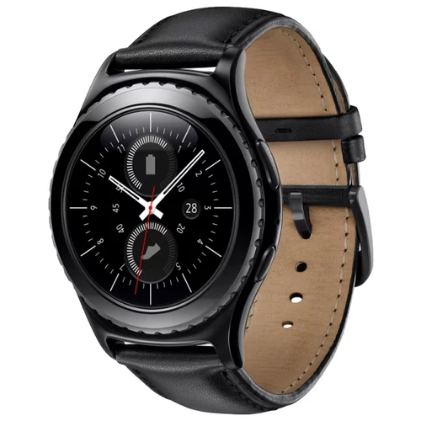
Часики
Очень понравилась идея написания приложения для часов Samsung Gear S2
Недолго думал над идеей
своего приложения
после прохождения игры
от Олега Лекарева

Slide 3
Основная идея проекта
  Главной идеей было создать классное геолокационное приложение со следующими функциями:
      нахождение собственной геопозиции;
      получение информации о передвижении;
      построение маршрута до указанной точки на карте.

Slide 4
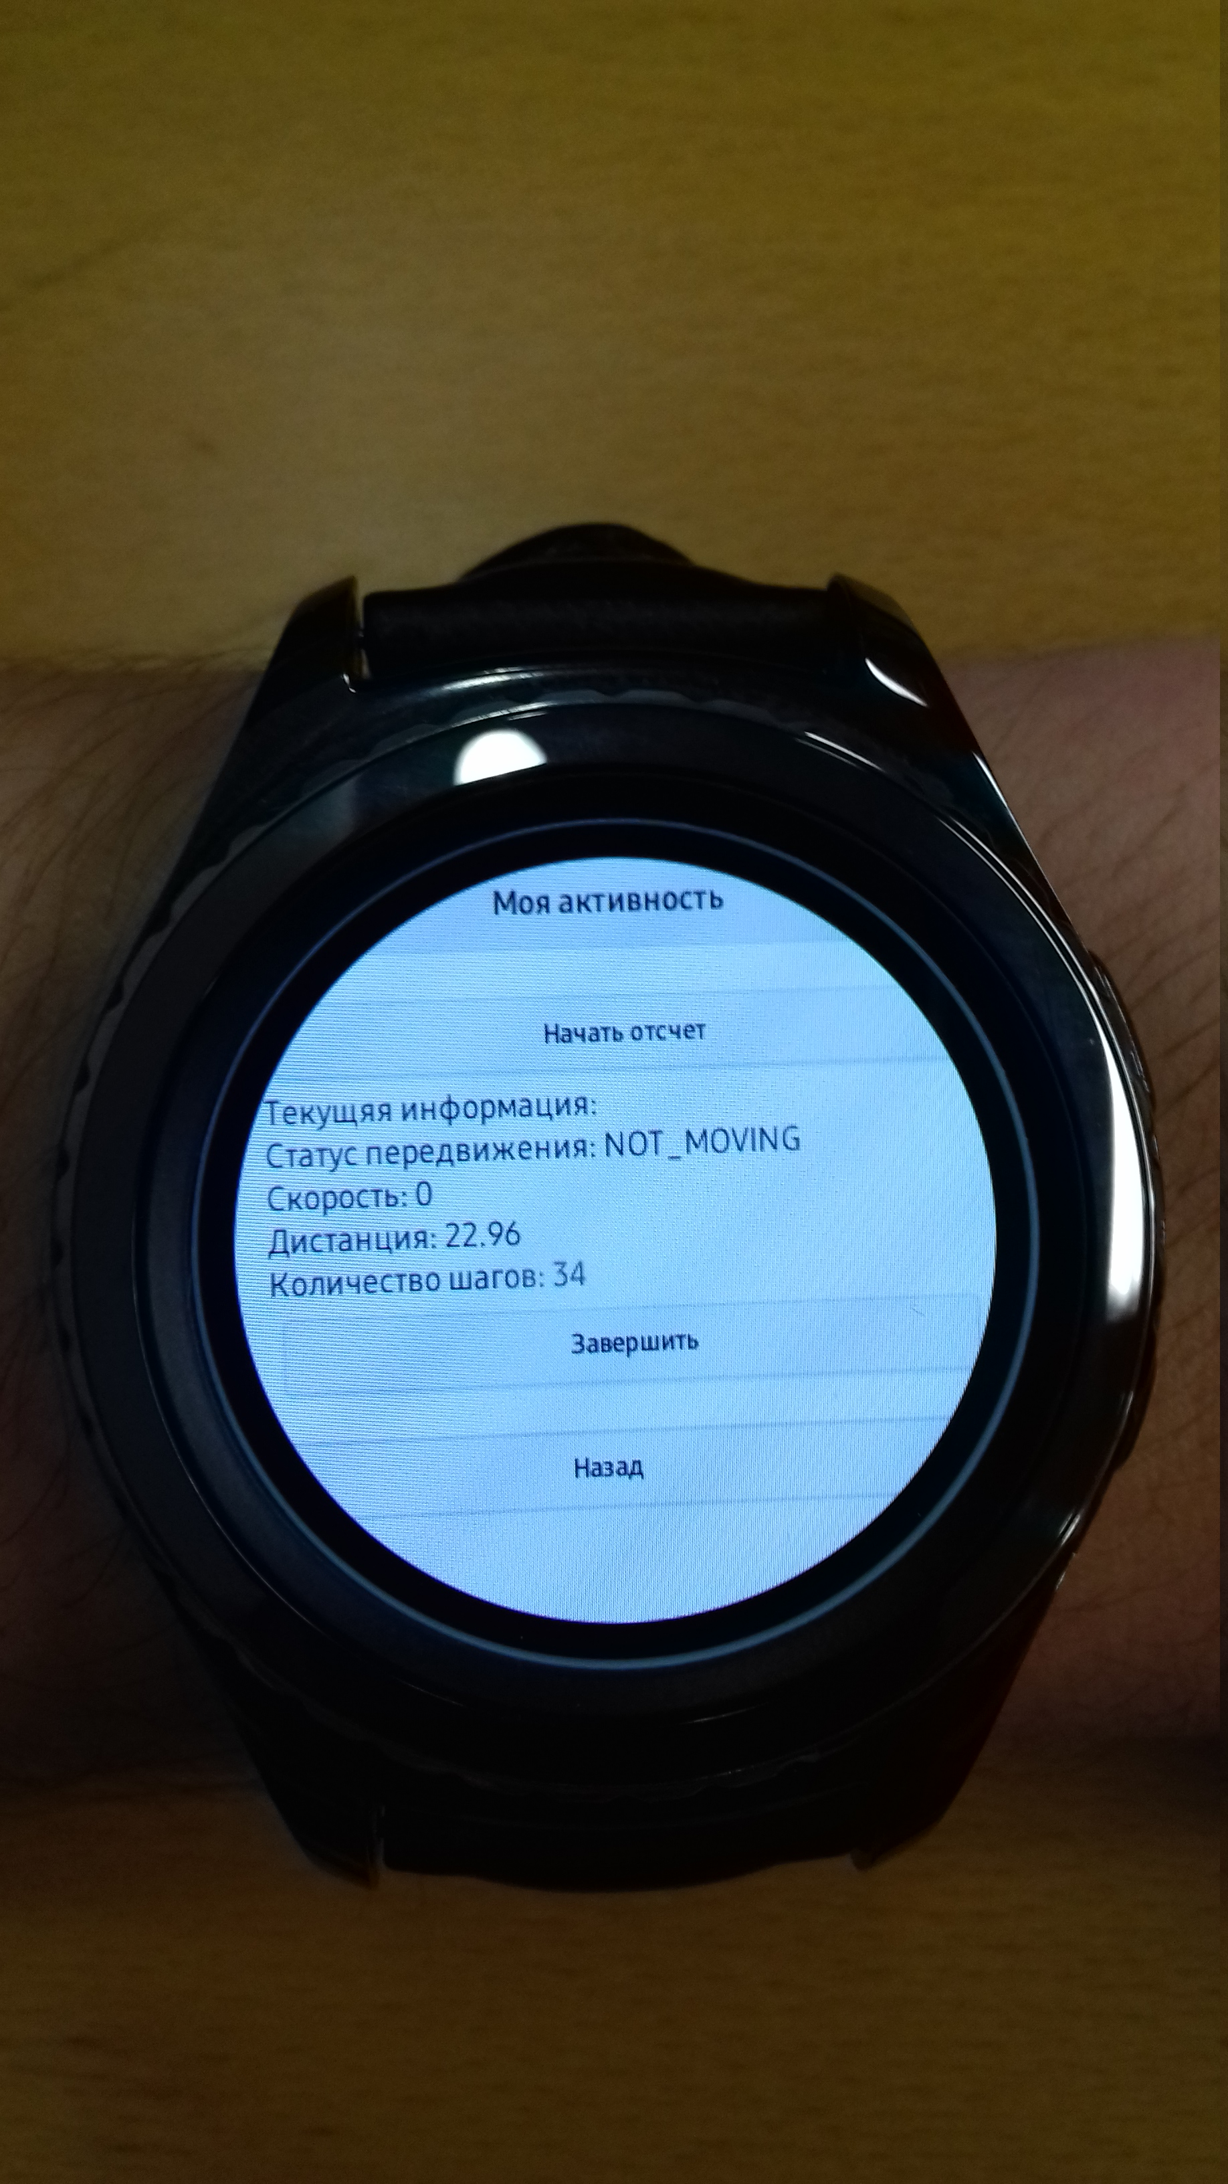
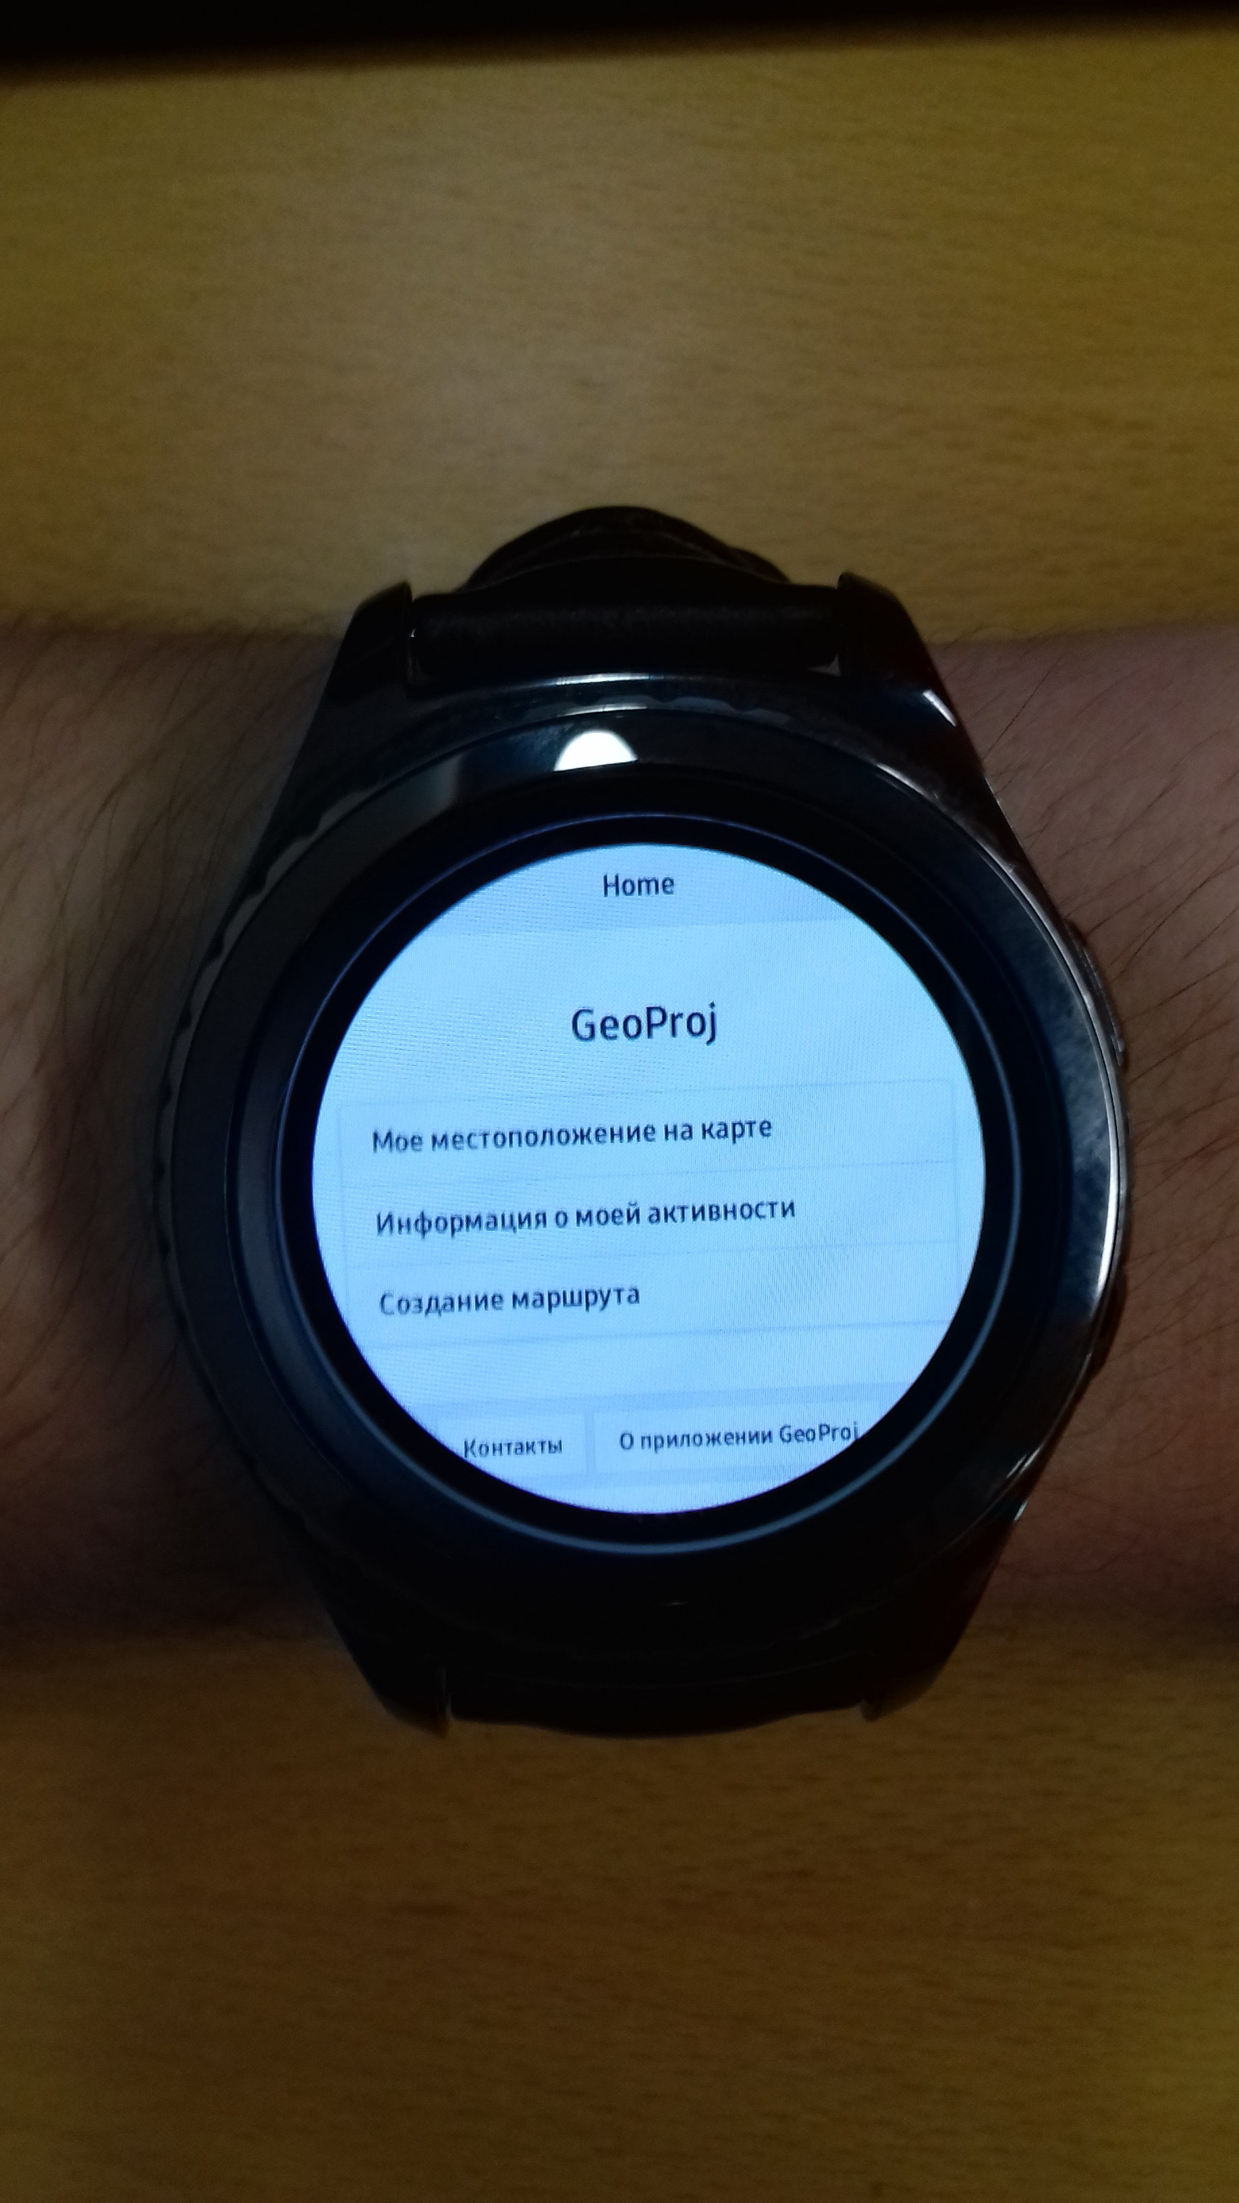
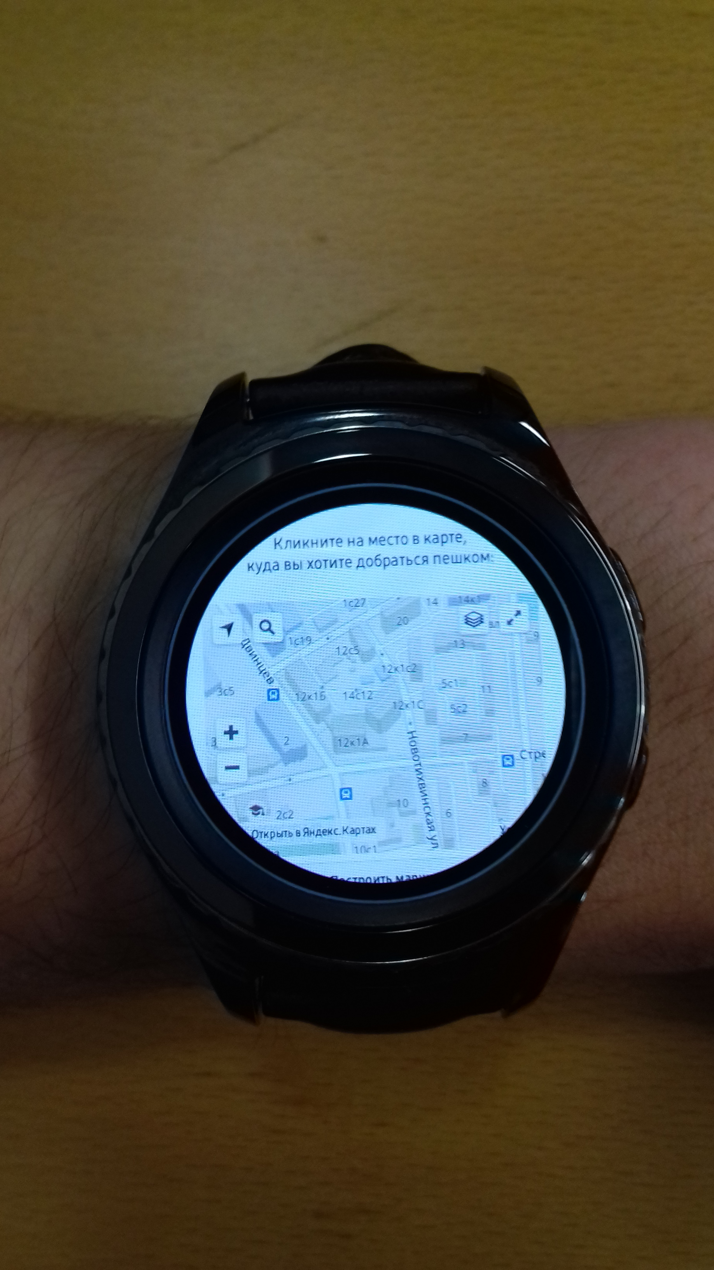
Приложение на часах
Фото приложения

Slide 5
Используемое API
Для разработки приложения использовалось следующее:
Human Activity Monitor API (для взаимодействия с сенсорами в часах и получении данных об активности пользователя)
API Яндекс.Карт (набор сервисов, которые позволяют использовать картографические данные и технологии Яндекса в проектах)

Slide 6
Планы на будущее
Сделать красивый интерфейс
Добавить оповещение сигналами пользователю при отклонении от заданного маршрута
Прикрутить постановку цели на прохождение определенной дистанции за день

Slide 7
Опыт
  Большое спасибо компании Samsung за такую замечательную практику!
  Приобрел огромный опыт написания веб приложений, хорошо изучил JS, хотя пришлось сильно повозиться и с языком и с Tizen Studio.

Slide 8
Спасибо за внимание!
Мои контакты:
Почта: sts93tas@gmail.com
Telegram: sanych_73

